Slide 1
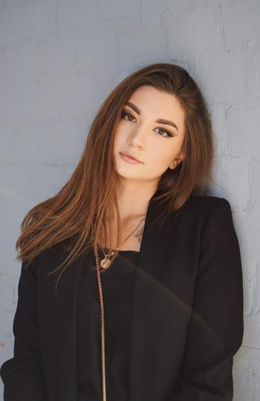
Всем привет!
Астахова Екатерина Олеговна
Я из города-героя Тулы.
Работаю в КЦ «Тула»
в должности Оператора по обслуживанию корпоративных партнеров
В дружной семье «Комус» с 2017 года.
Возраст: 27 лет
Рост: 170 см
Вес:61 кг

Slide 2
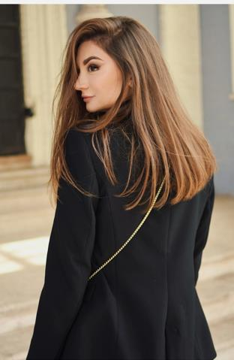
Окончила «Международную академию туризма»
Специальность
«Менеджер организации»
Годы учебы 2009-2014
Я человек творческий и разносторонний, считаю, что необходимо развиваться и становиться лучше , чем вчера, мне всегда хочется узнавать что-то новое, поэтому регулярно прохожу онлайн курсы и марафоны: правильное питание, натуропатия, нутрициология, кулинария и т.д.

Slide 3
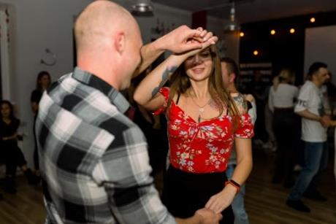
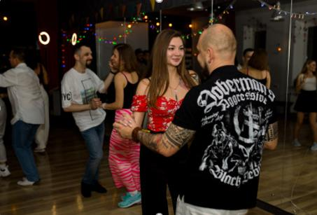
Главная моя страсть - танцы.
Это особый волшебный мир! Здесь я забываю обо всем и наполняюсь энергией!
Танцую парную «доминиканскую бачату»…..

Slide 4
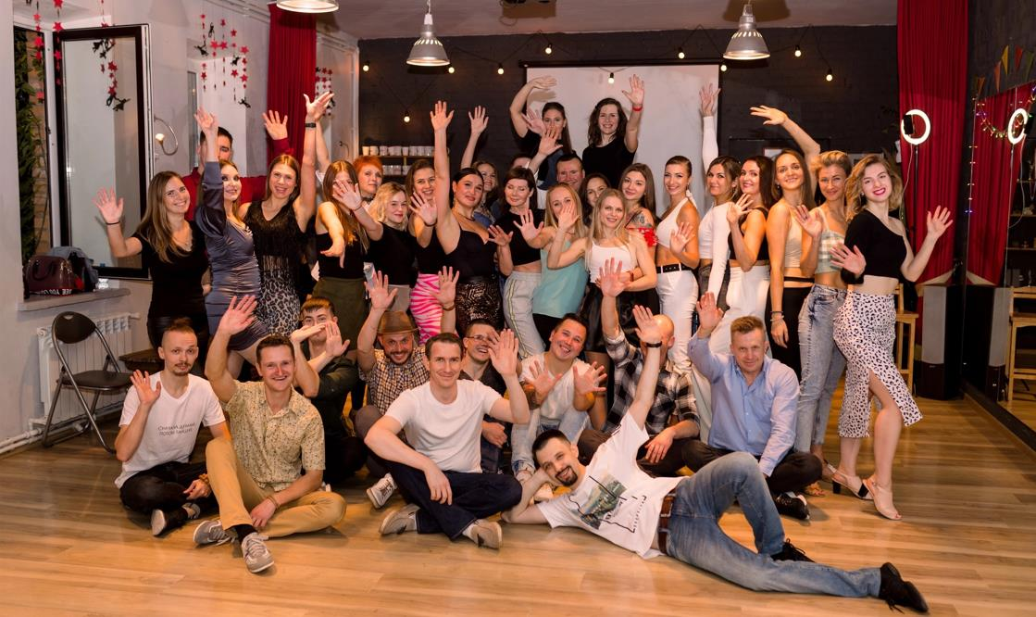
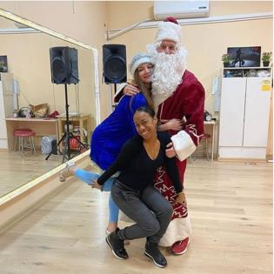
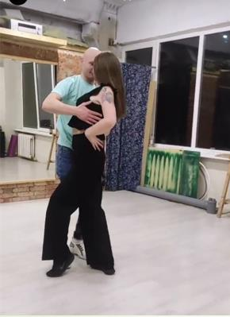
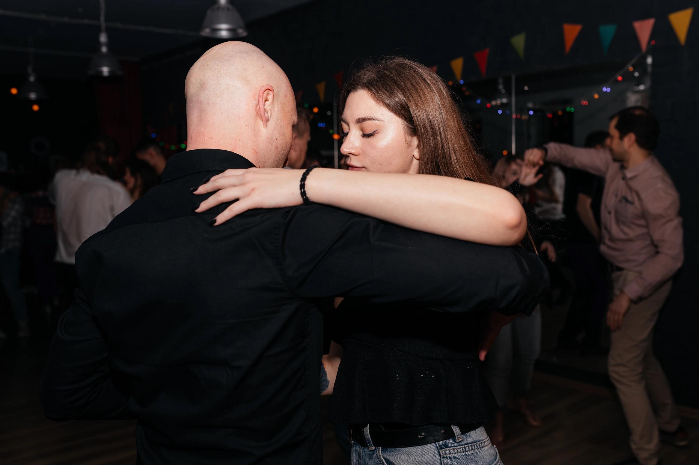
……и зажигательную «сальсу»! У нас огромная танцевальная семья

Slide 5
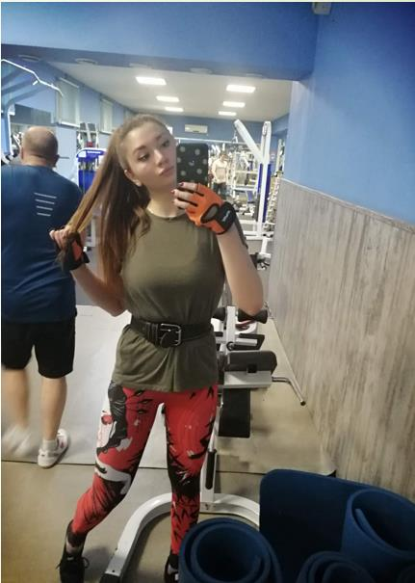
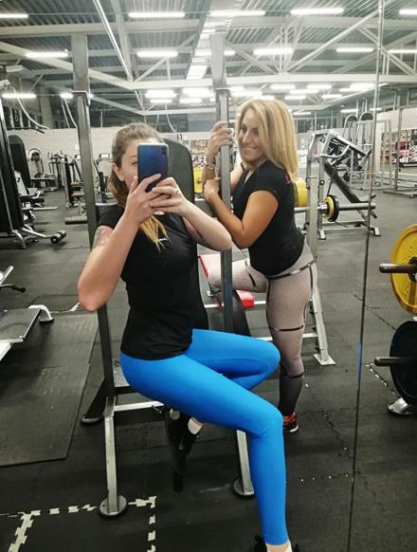
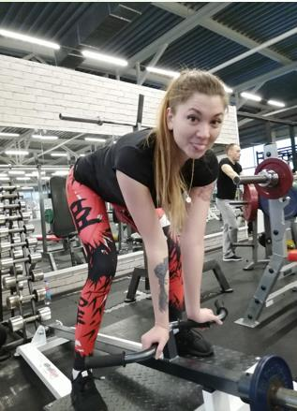
Я активно занимаюсь спортом и слежу за своим здоровьем и телом!

Slide 6
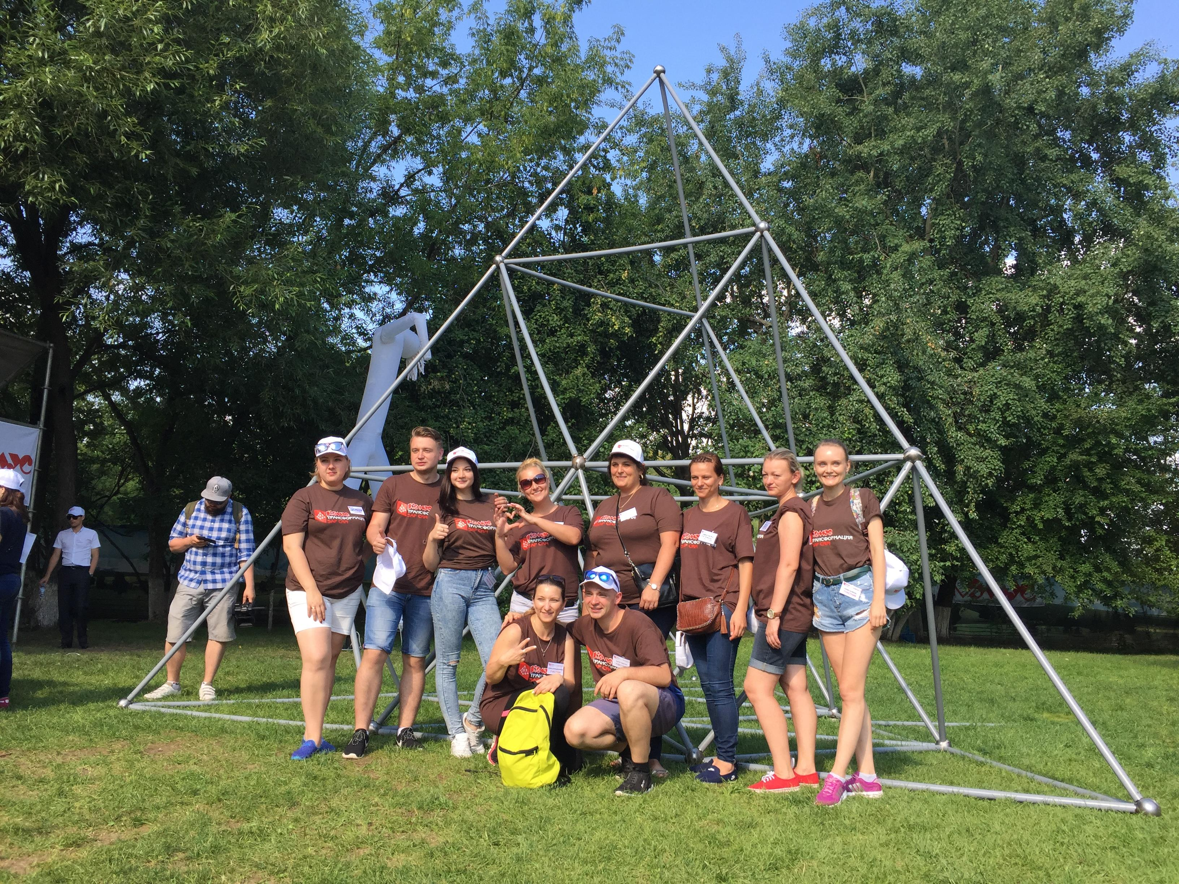
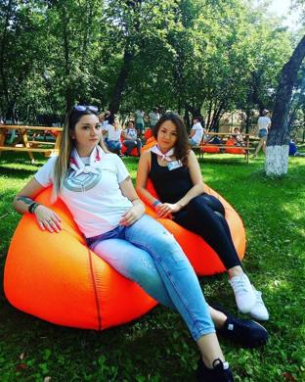
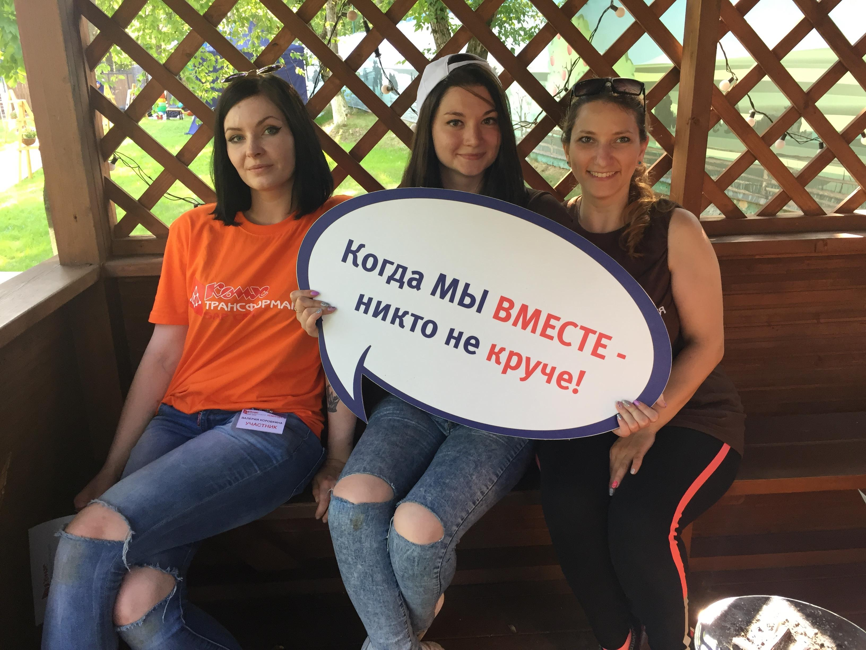
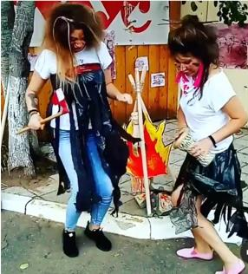
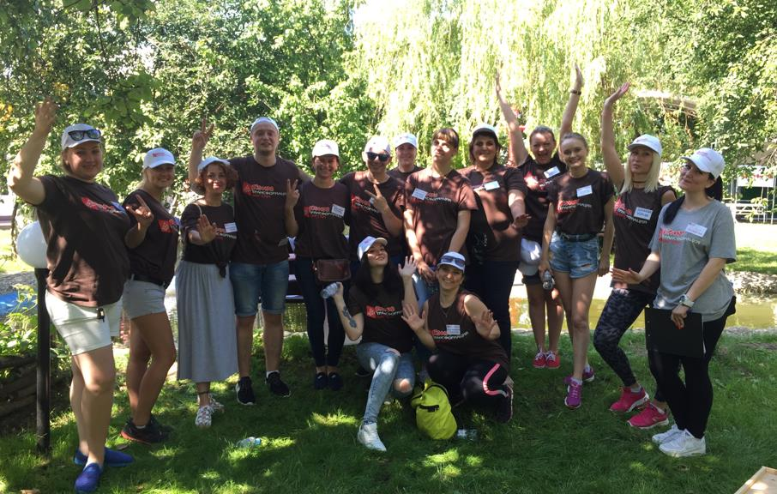
Обожаю корпоративные мероприятия нашей Компании и активно принимаю в них участие

Slide 7
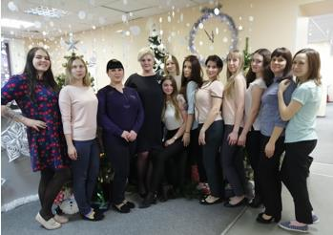
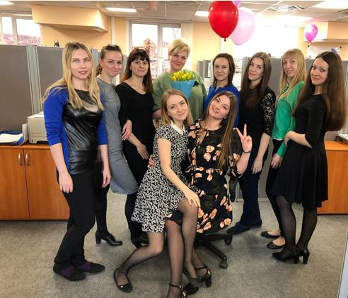
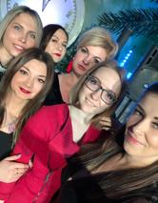
Благодаря Компании я обрела самый дружный коллектив
и много друзей

Slide 8
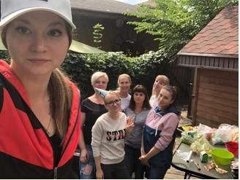
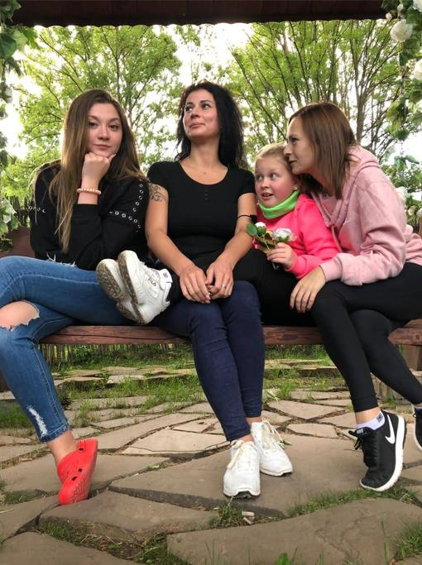
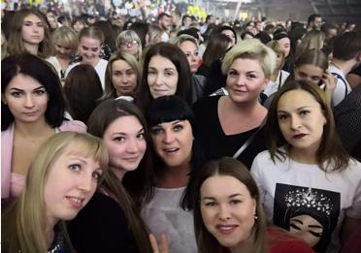
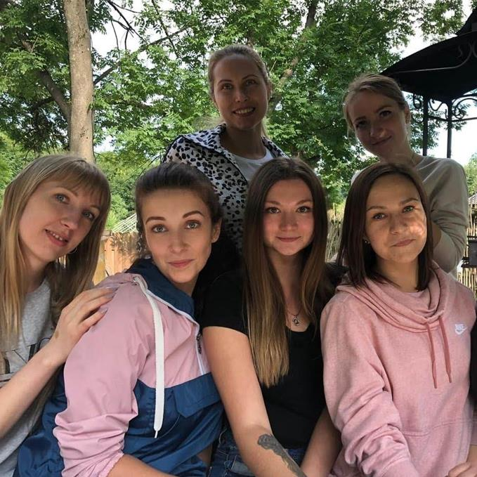
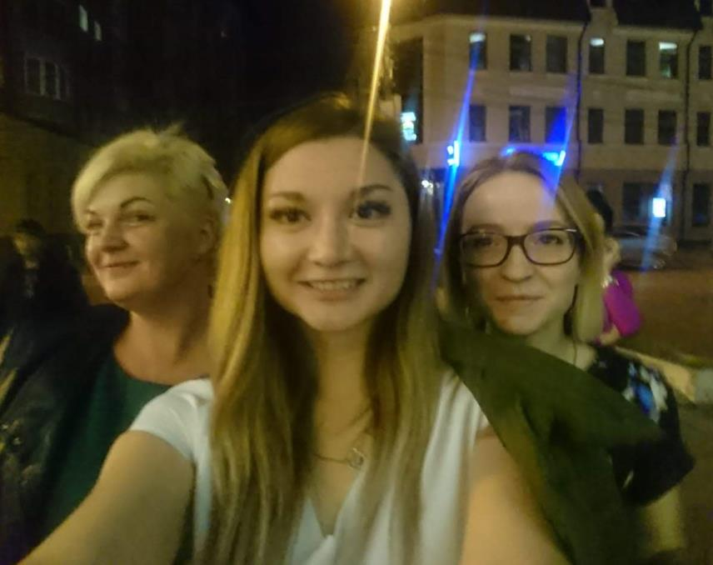
Совместный отдых с коллегами всегда организовываю я)
Мы вместе проводим много времени вне офиса

Slide 9
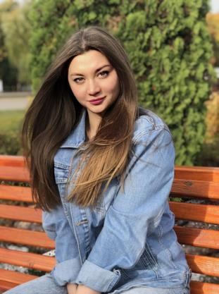
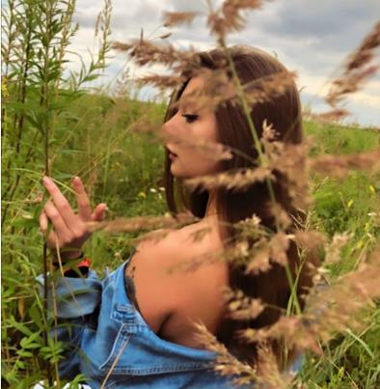
Достигаю вершин в работе и неоднократно мне это удавалось.
Занимала призовые места в конкурсе «Оператор года» и
«Золотой голос»

Slide 10
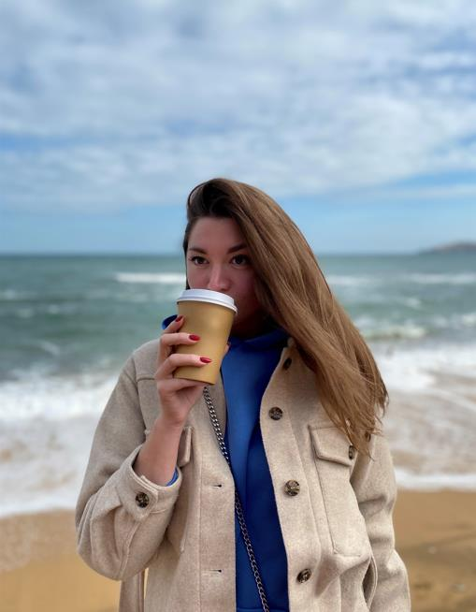
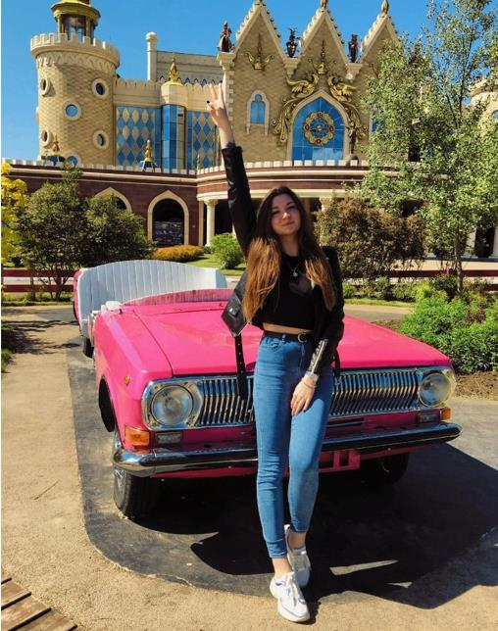
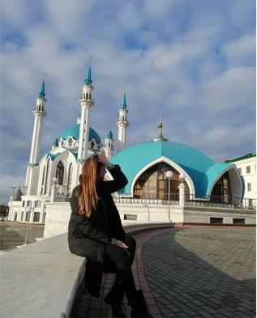
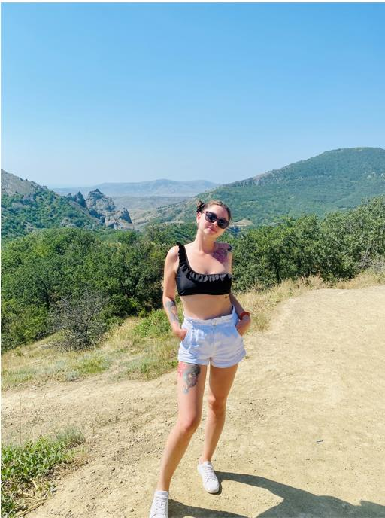
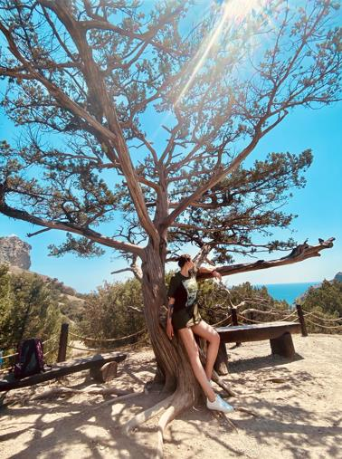
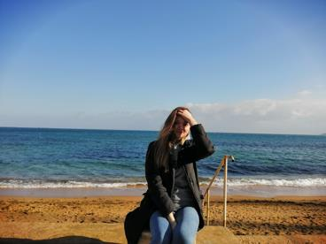
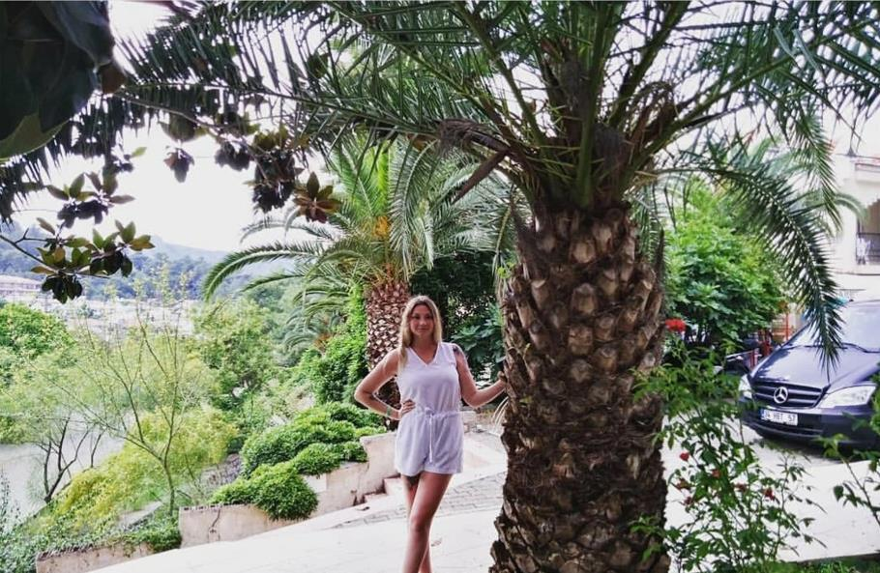
Наполняю жизнь новыми эмоциями и активно путешествую в любое время года!

Slide 11
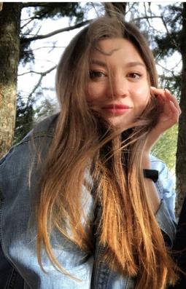
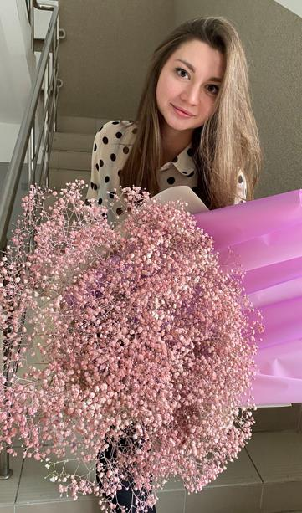
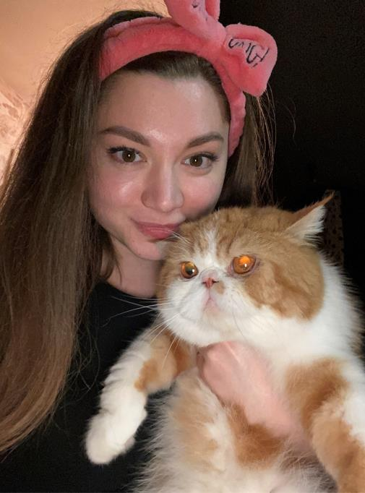
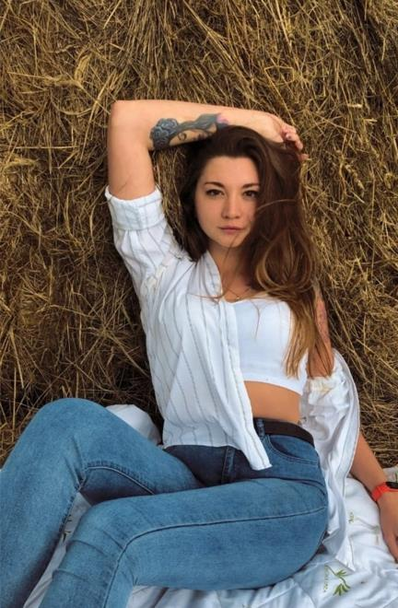
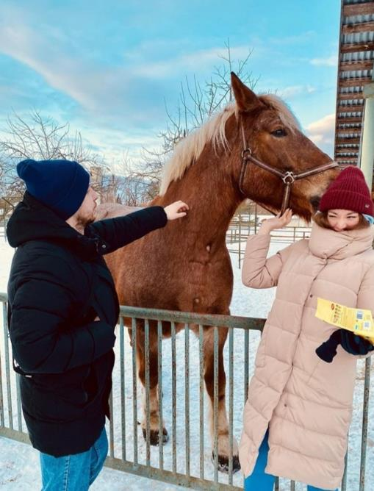
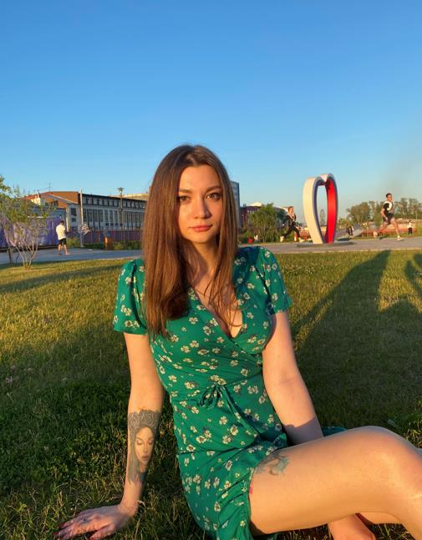
Я очень люблю жизнь и знаю, что все лучшее только впереди!!!
В ближайших планах участие в конкурсе «Мисс Комус» и поездка на танцевальный фестиваль.

